Slide 1
«БЕЗОПАСНОСТЬ ЖИЗНЕДЕЯТЕЛЬНОСТИ ЧЕЛОВЕКА (БЖЧ
Кирвель Павел Иванович,
Кандидат географических наук,
доцент кафедры инженерной психологии
и эргономики БГУИР
(ауд. 610, 2 корпуса)
E-mail: pavelkirviel@yandex.by
Разработчик: преп. каф. ИПиЭ Кирвель П.И.

Slide 2
Экологические проблемы использования земельных и биологических ресурсов.
Разработчик: преп. каф. ИПиЭ Кирвель П.И.

Slide 3
План занятия:
Земельные ресурсы: их характеристика и оценка.
Источники и виды загрязнения почв. Неблагоприятные экологические последствия использования земельных ресурсов.
Учет земель. Регулирование рационального землепользования.
Биологические ресурсы: их характеристика, состояние и перспективы использования.
Рекреационные зоны, нормативы озеленения городских территорий и оздоровительная функция зеленых насаждений. Заповедное дело.
Разработчик: преп. каф. ИПиЭ Кирвель П.И.

Slide 4
Земля — это жизненное пространство. На всех этапах развития земля выступает главным средством производства.
Литосфе́ра (от греч. litos - камень и sphaira -шар) - это внешняя твердая оболочка Земли, охватывающая всю земную кору и часть верхней мантии Представляет собой верхнюю твердую оболочку планеты имеющую большую прочность.
Сверху литосфера ограничивается гидросферой и атмосферой, частично проникающими в нее. Толщина её колеблется в пределах от 50 до 200 км. Верхняя часть литосферы образует земную кору, толщина которой на континентах доходит до 50...75 км, под дном океанов - 5... 10 км, а нижняя - верхнюю часть мантии Земли. Граница между этими частями литосферы определяется по скачку в изменении скорости распространения продольных и поперечных упругих сейсмических волн (граница Мохоровичича)
Разработчик: преп. каф. ИПиЭ Кирвель П.И.

Slide 5
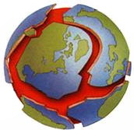
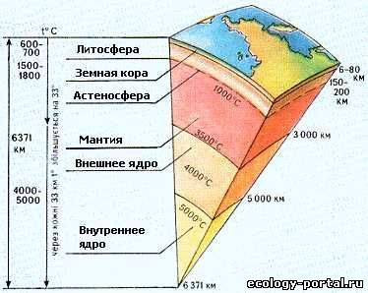
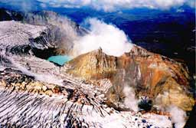
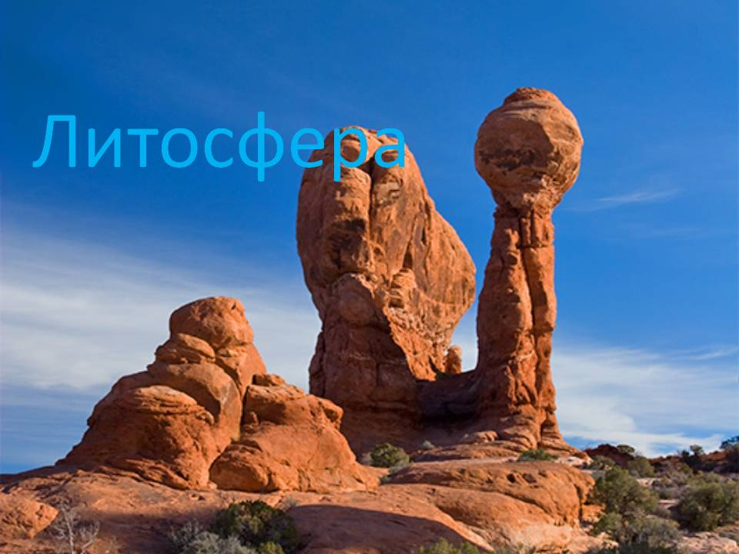
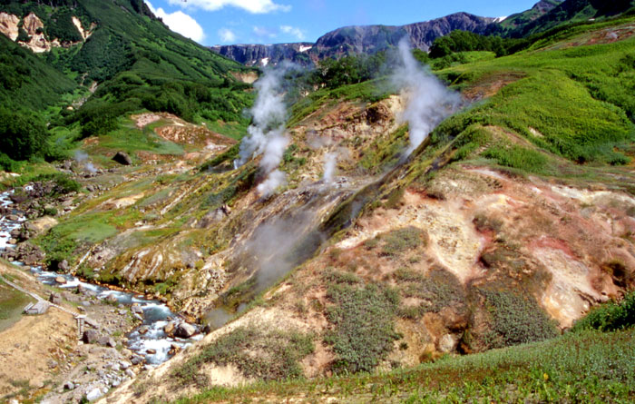
Разработчик: преп. каф. ИПиЭ Кирвель П.И.

Slide 6
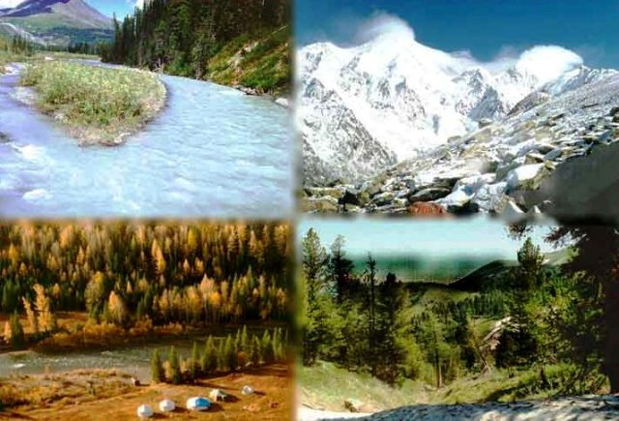
Разработчик: преп. каф. ИПиЭ Кирвель П.И.

Slide 7
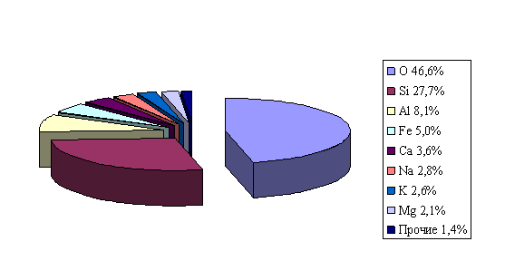
СОСТАВ ЛИТОСФЕРЫ
В земной коре – верхней части литосферы – обнаружено 90 химических элементов, но только 8 из них широко распространены и составляют 97,2%. По А.Е. Ферсману, они распределяются следующим образом: кислород – 49%, кремний – 26, алюминий – 7,5, железо – 4,2, кальций – 3,3, натрий – 2,4, калий – 2,4, магний – 2,4%.
Разработчик: преп. каф. ИПиЭ Кирвель П.И.

Slide 8
Значение литосферы и её роль
в обеспечении жизнедеятельности человека (функции)
Защитная
(Предохраняет живые организмы от перегрева)
Геологическая
(Основа ландшафта, почв, среда обмена веществом и энергией с атмосферой и поверхностной гидросферой)
Жизнепространственная
(Местообитание большинства живых организмов, в том числе человека)
Жизнедеятельная
(Накопитель пресных вод, участвует в круговороте воды в природе)
Ресурсно-сырьевая
(Среда сосредоточения природных минеральных ресурсов, источник продуктов питания)
Поверхностно-транспортная
(Предоставляет возможность перемещения)
Геодинамическая
(Влияет на безопасность и комфортность проживания)
Геохимическая
(Влияет на состояние биоты в целом и здоровье человека в частности).
Геофизическая
(Влияет на условия жизни)
Разработчик: преп. каф. ИПиЭ Кирвель П.И.

Slide 9
Относительно хозяйственной деятельности человека вводится понятие «земельные ресурсы" та часть мирового земельного фонда, которая пригодна для хозяйственного использования.
Обеспеченность человечества земельными ресурсами определяется мировым земельным фондом, который составляет 13,4 млрд. га. Из отдельных крупных регионов наибольшим земельным фондом обладают Африка (30 млн. км²) и Азия (27,7 млн. км²), а самым маленьким—Европа (5,1 млн. км²) и Австралия с Океанией (8,5 млн. км²). Однако если рассматривать обеспеченность регионов земельными ресурсами из расчета на душу населения, то результат будет противоположным: на каждого жителя малонаселенной Австралии приходится 37 га земли (максимальный показатель), а на жителя Азии — только 1,1 га, приблизительно столько же и в Европе.
Разработчик: преп. каф. ИПиЭ Кирвель П.И.

Slide 10
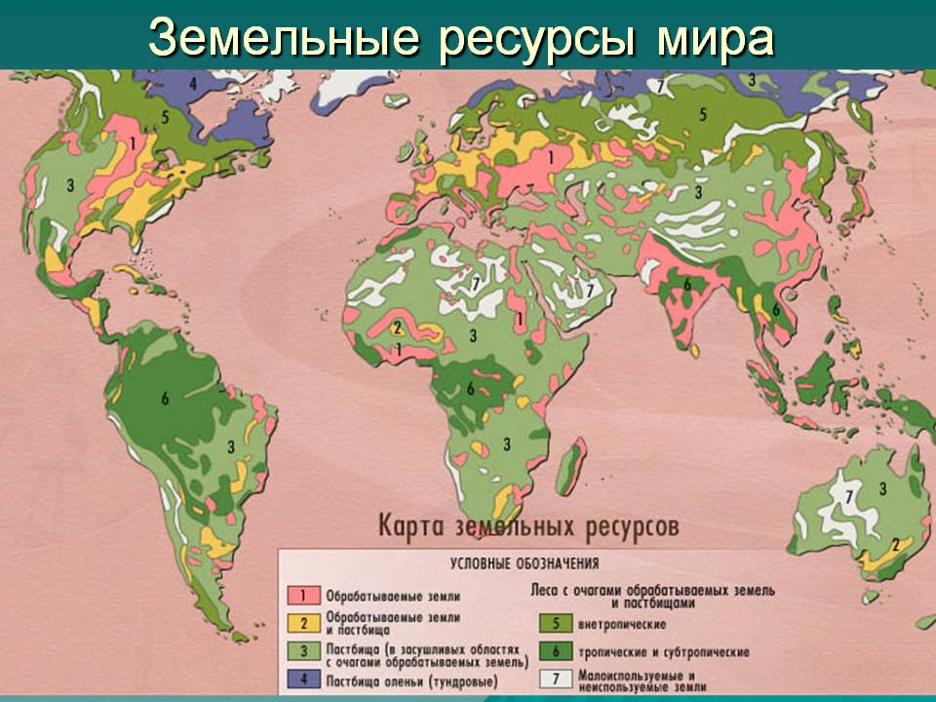
Разработчик: преп. каф. ИПиЭ Кирвель П.И.

Slide 11
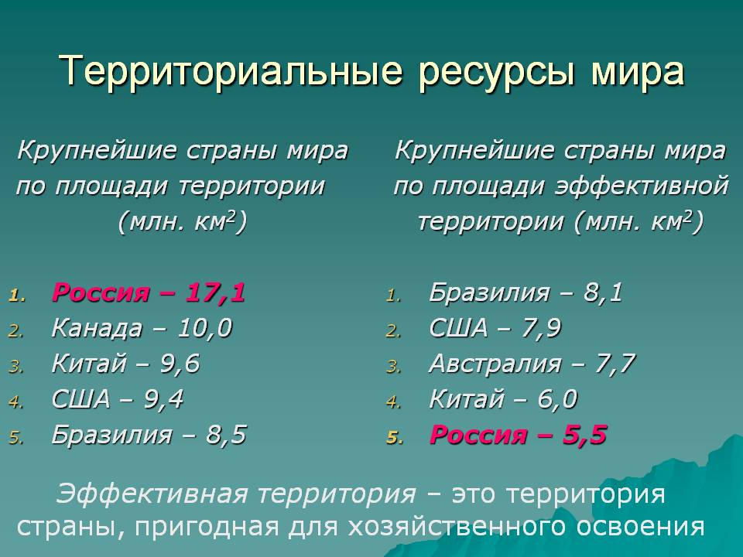
Разработчик: преп. каф. ИПиЭ Кирвель П.И.

Slide 12
Среди земельных ресурсов можно различать три большие группы: 1) продуктивные земли; 2) малопродуктивные земли; 3) непродуктивные. К продуктивным земельным ресурсам относятся пахотные угодья, сады и плантации, луга и пастбища, леса и кустарники; к малопродуктивным — земли тундры и лесотундры, болота, пустыни; в группу непродуктивных земель входят застроенные и нарушенные человеком земли, пески, овраги, ледники и снежники.
Каждый континент и каждая страна имеют свою специфику земельных ресурсов
Треть земельного фонда планеты – это сельскохозяйственные угодья, т. е. земли, которые используются для производства продуктов питания. Около 3/4 всех почвенных ресурсов планеты имеют пониженную продуктивность из—за недостаточной обеспеченности теплом и влагой.
Разработчик: преп. каф. ИПиЭ Кирвель П.И.

Slide 13
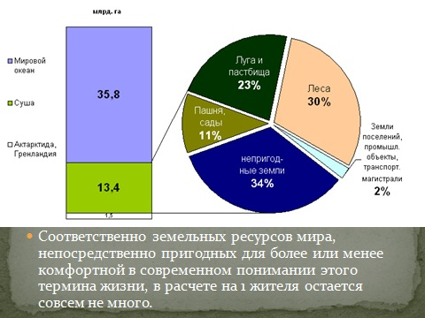
Структура земельного фонда показывает, каким образом используются земельные ресурсы. В ней выделяются сельскохозяйственные земли (обрабатываемые — пашня, сады, засеянные луга и естественные луга и пастбища), лесные земли, земли, занятые населенными пунктами, промышленностью и транспортом, малопродуктивные и непродуктивные земли.
Разработчик: преп. каф. ИПиЭ Кирвель П.И.

Slide 14
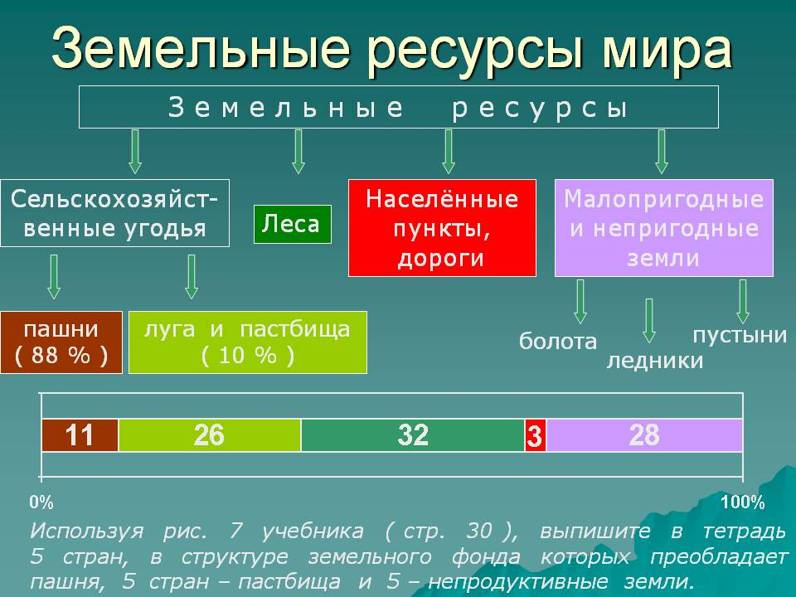
Разработчик: преп. каф. ИПиЭ Кирвель П.И.

Slide 15
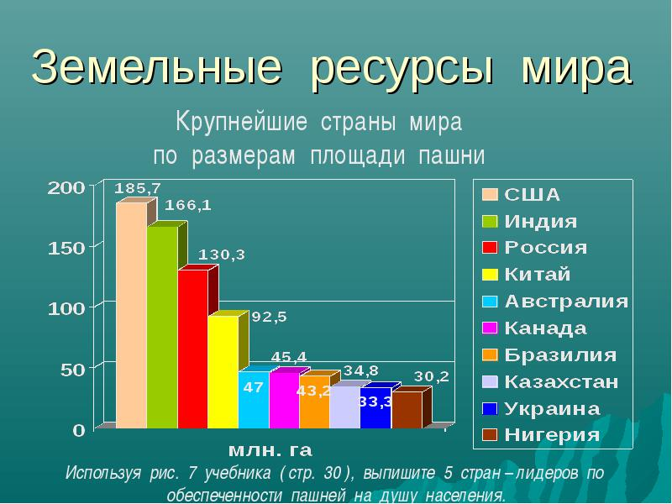
В мировых и национальных сопоставлениях используется такой показатель, как сельскохозяйственная освоенность территории — отношение сельскохозяйственных земель ко всей площади. Среди крупнейших стран мира наблюдается значительная дифференциация, обусловленная большими различиями в природно-географических условиях: в России доля сельскохозяйственных угодий составляет 13 % от всей площади страны, в Канаде — 7, США — 53, Франции — 63 %
Разработчик: преп. каф. ИПиЭ Кирвель П.И.

Slide 16
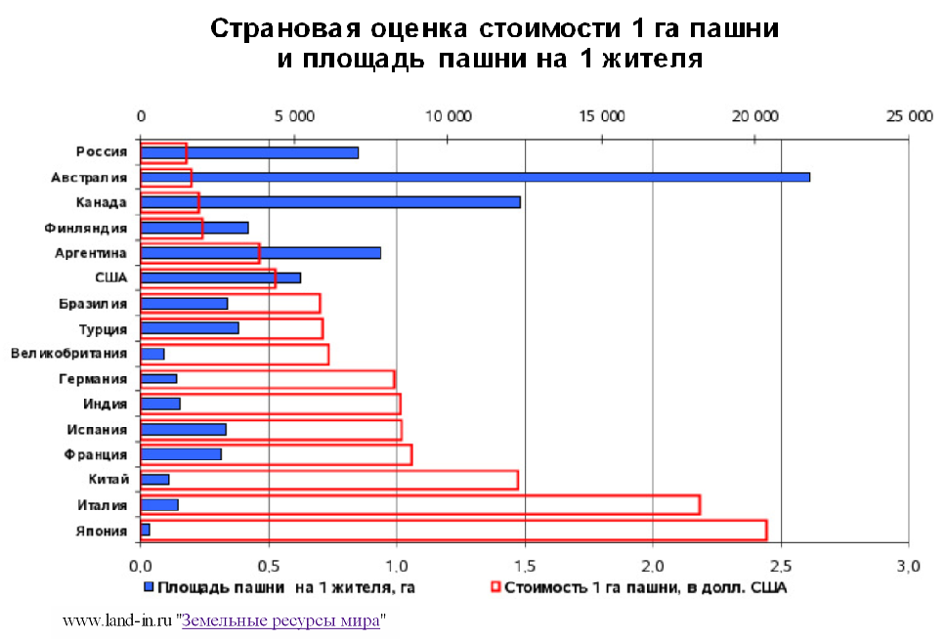
Разработчик: преп. каф. ИПиЭ Кирвель П.И.

Slide 17
Земельный фонд Республики Беларусь
Земельный фонд Республики Беларусь — это площадь страны, составляющая 20759,6 тыс. га. В Европе по этому показателю Беларусь занимает 13-е место.
В его структуре наибольшую площадь занимают сельскохозяйственные земли — 9281,5 тыс., га (44,7 %), лесные и прочие лесопокрытые земли — 8414,5 (40,5 %), земли, находящиеся под болотами, — 959,2 (4,6 %), под водой — 476,5 (2,3 %), земли населенных пунктов — 372,2 (1,8 %), отданные промышленности, транспорту и т.п. — 823,0 (4,0 %), нарушенные и прочие земли — 751,8 (3,6 %), в том числе бывшие сельскохозяйственные земли, загрязненные радионуклидами, — 265,4 тыс. га (1,3 %).
Пахотные земли Беларуси занимают 6186,6 тыс. га, распаханность территории достигает 30 %, или почти в 3 раза превышает среднемировые показатели и данные по странам СНГ.
Разработчик: преп. каф. ИПиЭ Кирвель П.И.

Slide 18
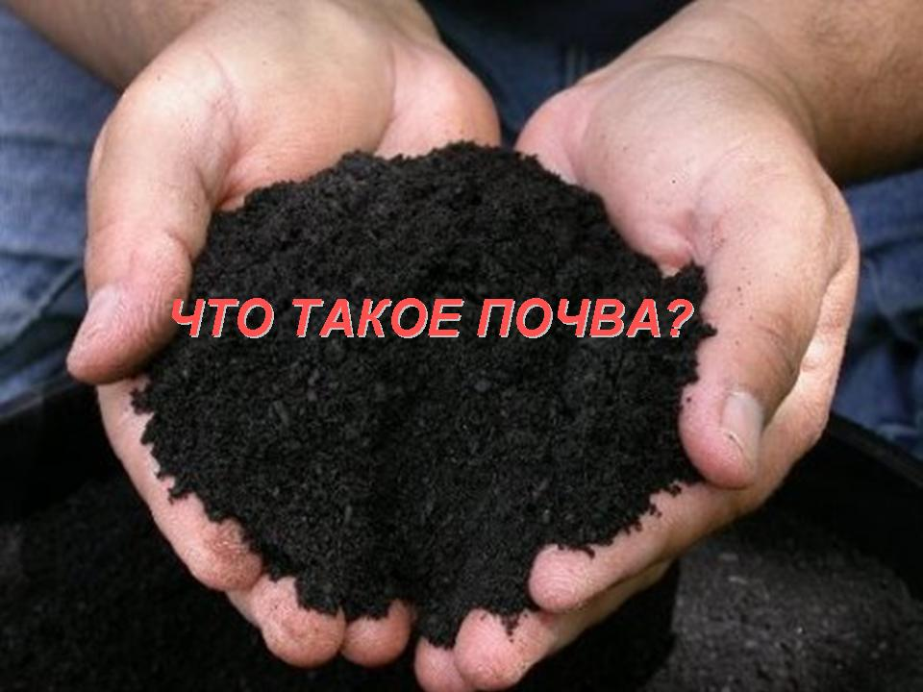
Разработчик: преп. каф. ИПиЭ Кирвель П.И.

Slide 19
Почва представляет собой самостоятельное природное тело, обладающее только ей присущими строением, составом и свойствами, и в то же время она — средство производства в сельском и лесном хозяйстве. Почвы обладают свойством плодородия – способностью производить биомассу (давать урожай). Различают естественное (потенциальное) плодородие, обусловленное общим запасом в почве питательных веществ, а также искусственное плодородие, воспроизводимое путем агротехнических мероприятий и мелиорации.
Гумус - верхний слой почвы, перегной. В гумусе содержатся основные элементы питания, для растений.
Как же выглядят почвы - почвенные горизонты, отличающихся друг от друга по цвету, плотности, влажности и другим признакам. В современных классификациях выделяется более 100 типов почв
Разработчик: преп. каф. ИПиЭ Кирвель П.И.

Slide 20
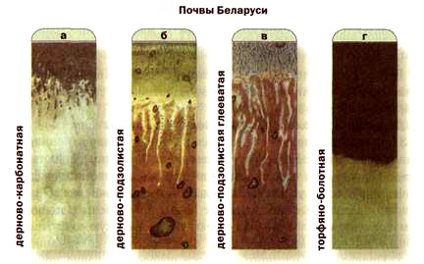
<1%
45,1%
9,0%
14,4%
пойменные (8,4 %)
лесные (около 12,0 %)
Антропогенные (<10%)
Разработчик: преп. каф. ИПиЭ Кирвель П.И.

Slide 21
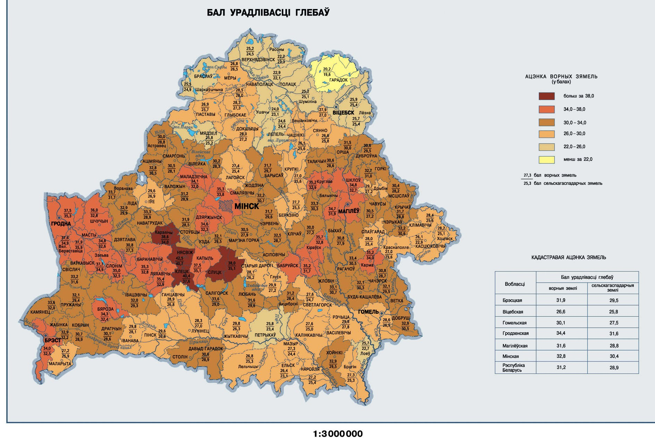

Slide 22
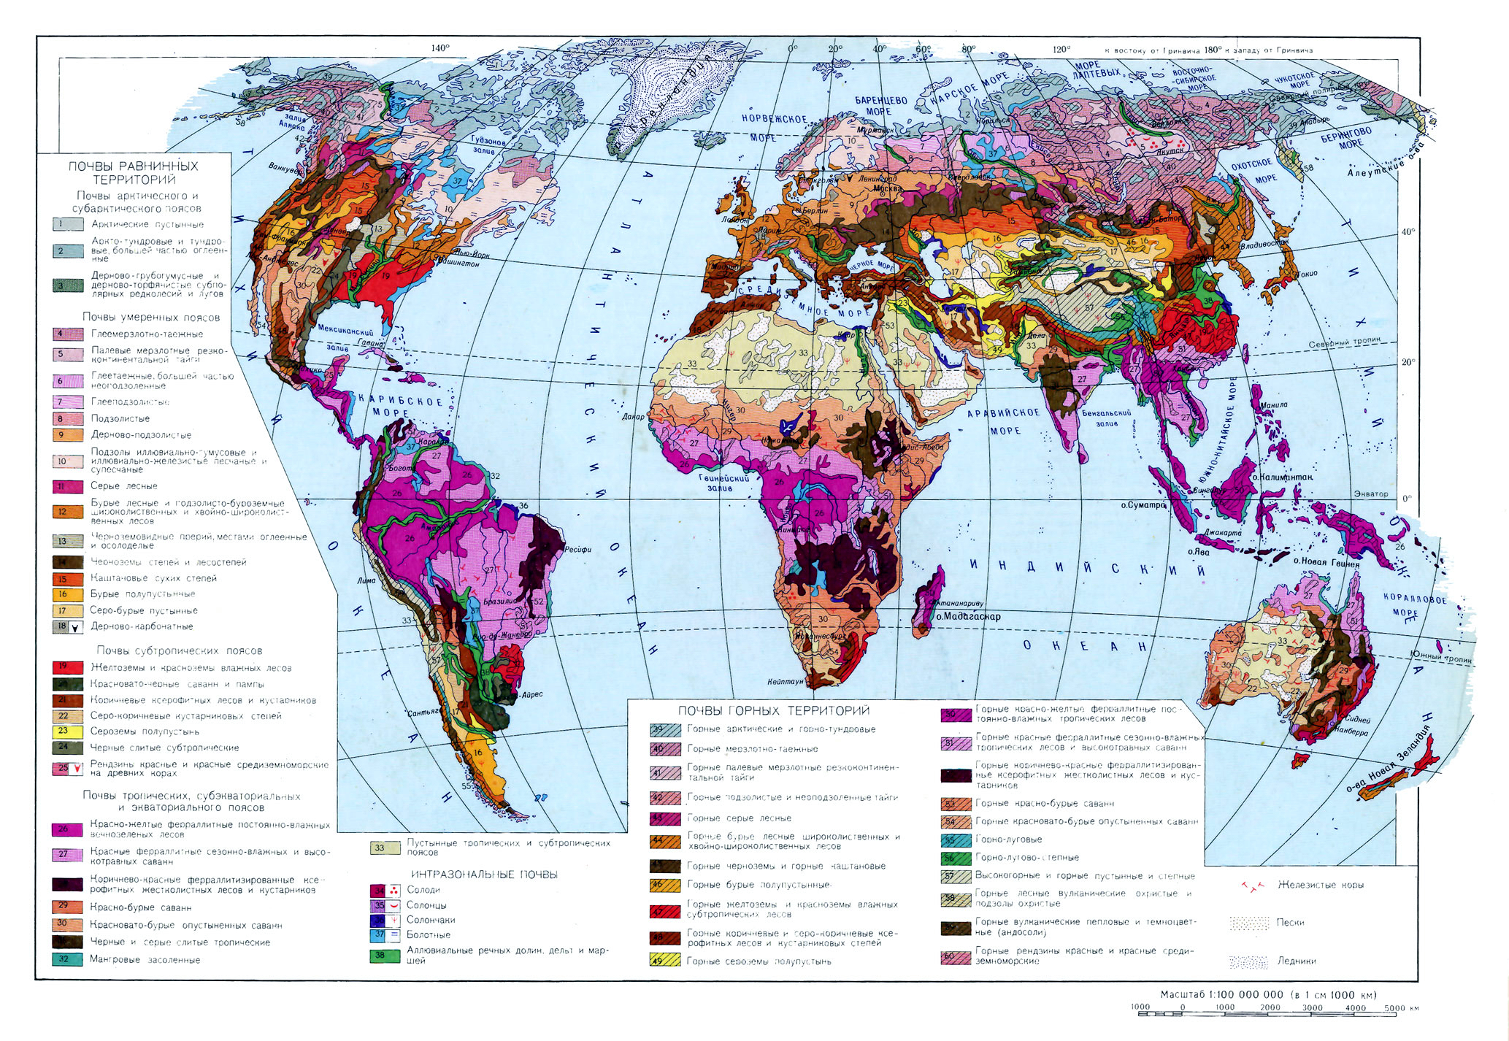
Разработчик: преп. каф. ИПиЭ Кирвель П.И.

Slide 23
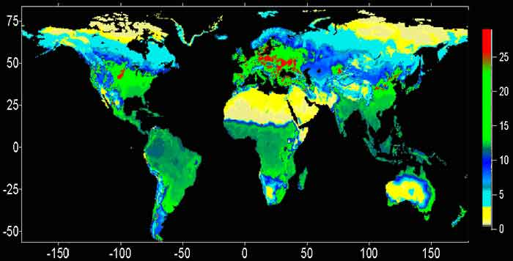
Карта гумуса почв, кг С/м2
Разработчик: преп. каф. ИПиЭ Кирвель П.И.

Slide 24
Основные экологические проблемы
опустынивание;
потеря плодородия;
загрязнение сточными водами предприятий;
перевыпас скота;
деградация земель (С/Х, уничтожение лесов);
радионуклидное загрязнение;
захоронение отходов.
Основные загрязнители:
NH₄⁺;
NO₂ ⁻;нитраты, пестицыды
HPO ₄²⁻ ,HPO ₄⁻;
S0₂; тяжёлые металлы
Разработчик: преп. каф. ИПиЭ Кирвель П.И.

Slide 25
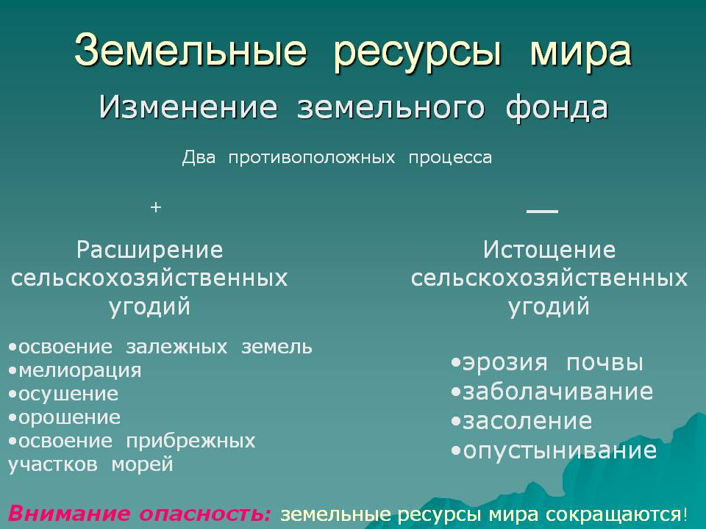
Разработчик: преп. каф. ИПиЭ Кирвель П.И.

Slide 26
В больших масштабах происходит загрязнение почв:
при открытых разработках полезных ископаемых;
вследствие покрытия ее поверхности выбросами, отвалами, пустой породой;
неорганическими отходами и отбросами промышленности;
веществами, переносимыми воздухом;
радиоактивными веществами;
вследствие сельскохозяйственной деятельности, работы транспорта и коммунально-бытовых предприятий.
Разработчик: преп. каф. ИПиЭ Кирвель П.И.

Slide 27
Одной из основных причин ухудшения качества земельных ресурсов является ускоренная эрозия почвы (от латинского erosion — разъедание). Под этим термином понимают разрушение верхних, наиболее плодородных, горизонтов и подстилающей почвообразующей породы поверхностными водами и ветром. Под влиянием хозяйственной деятельности человека возникает ускоренная эрозия, которая часто приводит к полному разрушению почвы.
Водная эрозия представляет собой смыв почвы струйками и ручейками талой или ливневой воды. Неровности микрорельефа способствуют образованию промоин. При больших уклонах поверхности и на длинных склонах мельчайшие струйки сливаются в более крупные ручьи, которые быстро образуют струйчатые размывы, и если их своевременно не заровнять, возникают овраги. Наибольших размеров эрозия почвы достигает на распахиваемых землях, особенно на почвах легкого механического состава.
Интенсивное перемещение частиц почвы и подстилающих ее пород по земной поверхности, обусловленное ветром, называют ветровой эрозией. Она наблюдается в любое время года и при любой силе ветра, но наиболее интенсивно проявляется весной при сильных ветрах, когда почва взрыхлена и не покрыта растительностью. Ветровая эрозия проявляется в виде пыльных (черных) бурь и местной (повседневной) эрозии.
Разработчик: преп. каф. ИПиЭ Кирвель П.И.

Slide 28
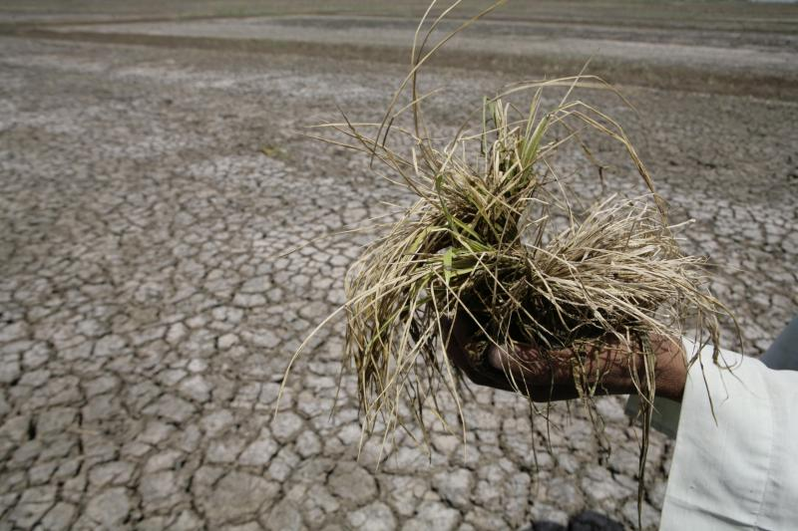
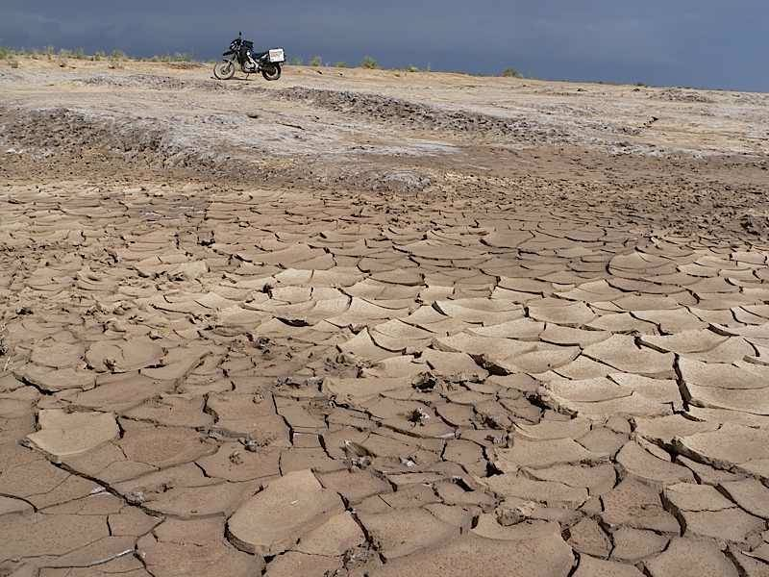
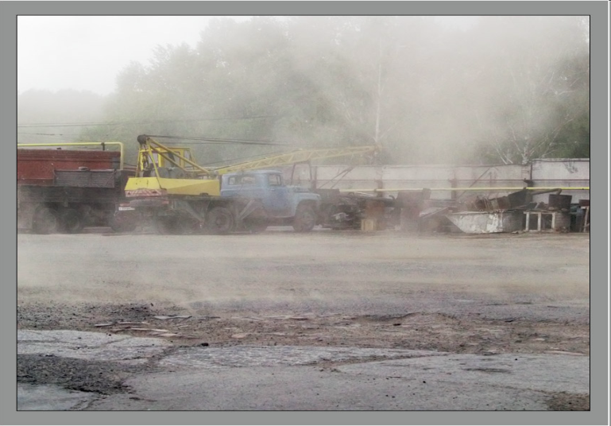
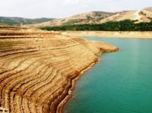
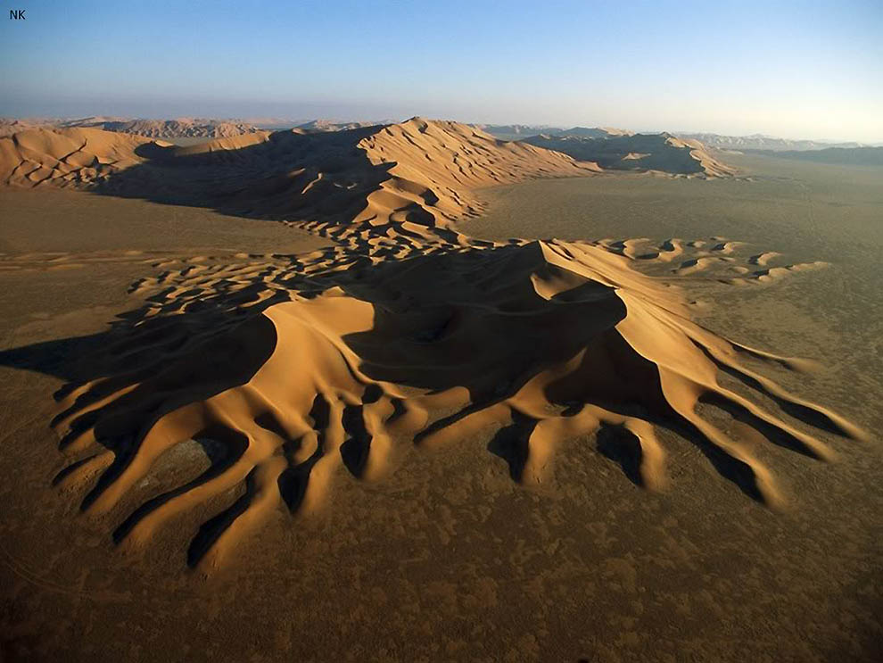
Разработчик: преп. каф. ИПиЭ Кирвель П.И.

Slide 29
Процесс опустынивания – это расширение площади пустынь, их наступление на сельскохозяйственные угодья. Этот процесс характерен для многих регионов мира.
По данным ЮНЕСКО, пустыни составляют 23% площади всех континентов.
Разработчик: преп. каф. ИПиЭ Кирвель П.И.

Slide 30
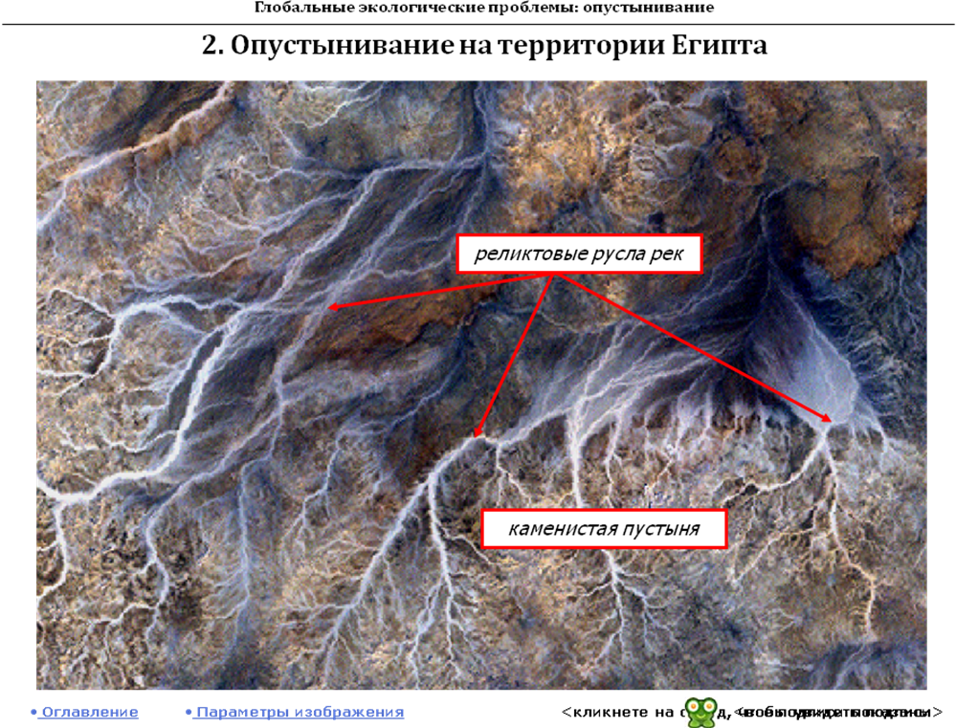
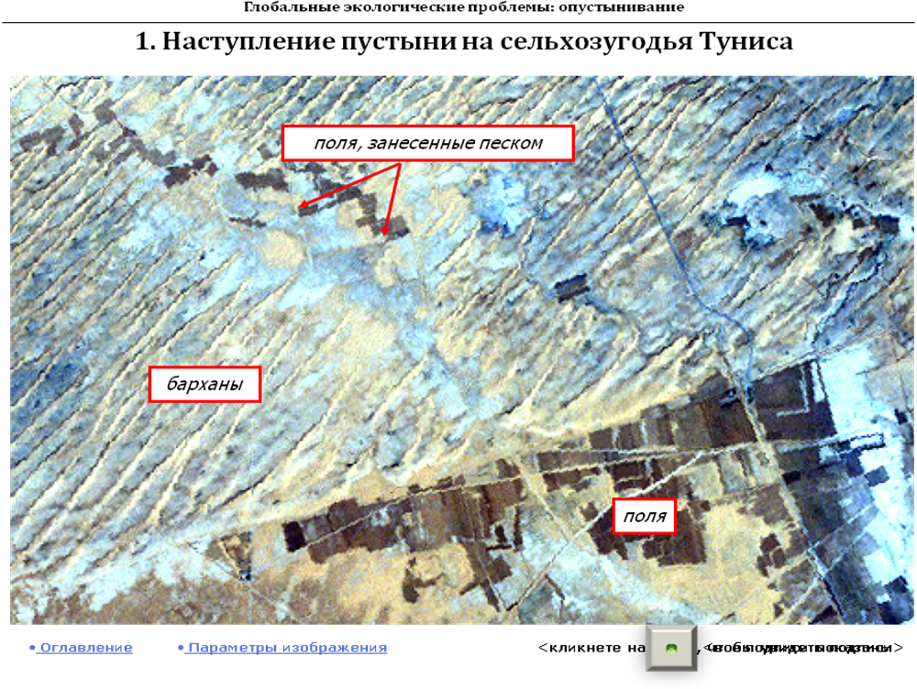
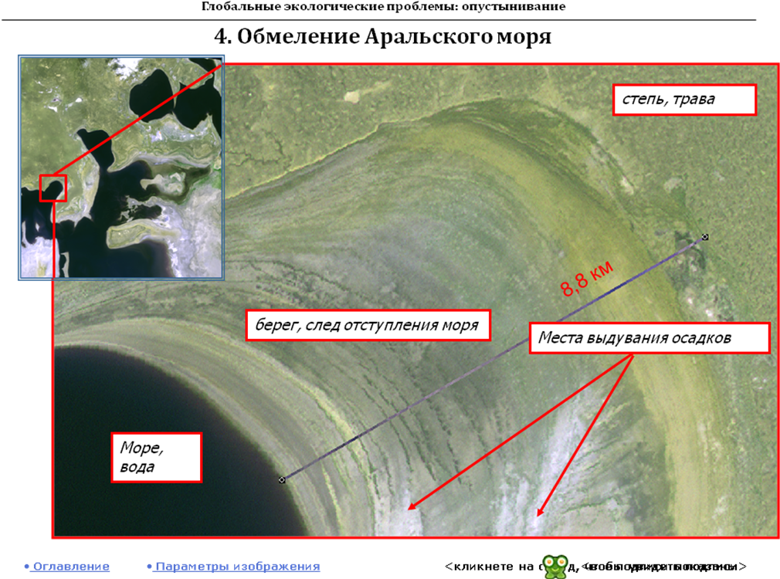
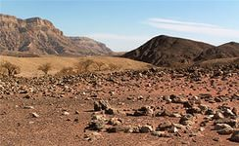
Разработчик: преп. каф. ИПиЭ Кирвель П.И.

Slide 31
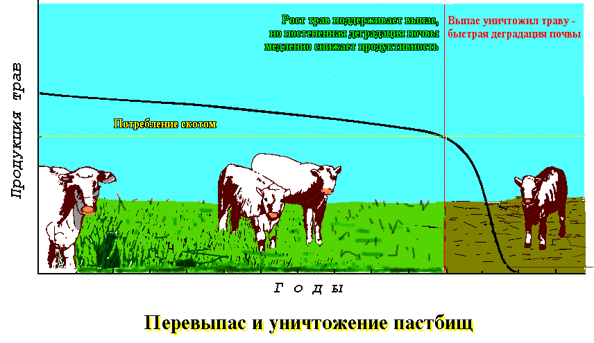
Разработчик: преп. каф. ИПиЭ Кирвель П.И.

Slide 32
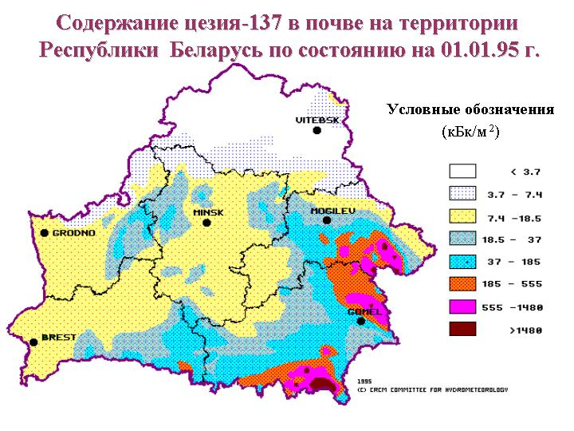
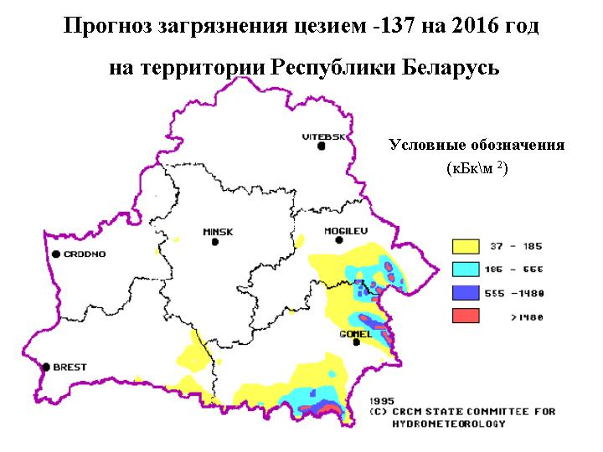
Авария на Чернобыльской АЭС привела к загрязнению радионуклидами значительной части территории Беларуси. На площади 4,8 млн. га (23 % всего земельного фонда) плотность загрязнения цезием-137 составила один и более Ки/км².
Отселенная территория общей площадью 450 тыс. га.
Бывшие сельскохозяйственные земли, загрязненные радионуклидами, — 265,4 тыс. га (1,3 %).
Разработчик: преп. каф. ИПиЭ Кирвель П.И.

Slide 33
Засоление почв — накопление в верхних горизонтах почвы опасных для растений солей. При повышении содержании солей на 2—3 % урожай погибает полностью.
Заболачивание почв происходит в районах достаточного или избыточного увлажнения. Происходят и другие процессы, которые ведут к сокращению пахотных земель: отвод земель под застройку, промышленные предприятия, транспортные магистрали.
Загрязнение почв, связанное с сельскохозяйственным производством, в условиях Беларуси проявляется в избыточном накоплении химических веществ в результате известкования кислых почв, внесения минеральных удобрений и пестицидов, а также чрезмерного полива сельскохозяйственных угодий стока­ми животноводческих комплексов. В целом по Беларуси избыточное накопление биогенных элементов произошло на 6 % пахотных земель.
К негативным явлениям, связанным с применением минеральных удобрений, относится загрязнение почв, грунтовых и поверхностных вод нитратами.
Разработчик: преп. каф. ИПиЭ Кирвель П.И.

Slide 34
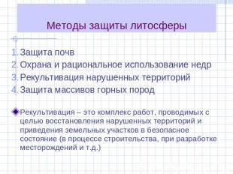
Разработчик: преп. каф. ИПиЭ Кирвель П.И.

Slide 35
Для уменьшения негативных последствий эрозии земель и предотвращения ее дальнейшего развития необходимо проведение комплекса организационно-хозяйственных, агротехнических, лесомелиоративных и других противоэрозионных мероприятий. В условиях Беларуси — это запрещение или ограничение рубки леса в эрозионно-опасных местах, регулирование выпаса скота, соблюдение правил вспашки земель и сева на крутых склонах (поперек склона), регулирование стока, укрепление оврагов, склонов, облесение и залужение эродированных земель и т.д.
Разработчик: преп. каф. ИПиЭ Кирвель П.И.

Slide 36
Учет земель
Реализация государственной политики в области использования и охраны земельных ресурсов проводится на основе информации, которую содержит государственный земельный кадастр — свод систематизированных сведений о природном, хозяйственном и правовом положении земель.
Земельный налог на землю подразделяется на две группы: – земли сельскохозяйственного назначения;– земли несельскохозяйственного назначения.
Плата за землю первой группы определяется по формуле - З = n·S,
где, n – нормативная ставка земельного налога; S – площадь с/х угодий.
Плата за землю второй группы определяется по формуле –
З = n·S·k₁·k₂,
где n – нормативная ставка земельного налога;
S·– площадь;
k₁– коэффициент повышения ставки налога, учитывающий улучшение социально-культурного потенциала за год;
k₂– коэффициент повышения ставки налога, учитывающий исторический и экономический статус района.
Разработчик: преп. каф. ИПиЭ Кирвель П.И.

Slide 37
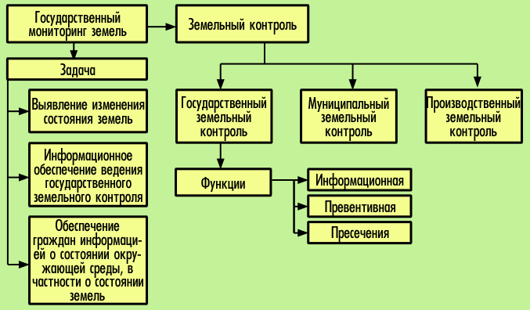
Регулирование рационального землепользования.
Разработчик: преп. каф. ИПиЭ Кирвель П.И.

Slide 38
Биологические ресурсы
Включают в себя растительные и животные организмы, причем растительные составляют более значительную долю их. Они представлены как культурными, так и дикорастущими растениями. Насчитывается почти 6 тыс. видов культурных растений, но наиболее распространенных видов сельскохозяйственных культур на Земле лишь 80-90, а самых распространенных — всего 15-20.
Среди растительных ресурсов выделяют прежде всего лесные, относящиеся к категории возобновляемых, но исчерпаемых природных ресурсов. Лесные ресурсы характеризуются размерами лесной площади и запасами древесины. Размеры лесной площади мира 40 млн. км2. На одного жителя планеты в среднем приходится около 1 га леса. Общий запас древесины в лесах мира составляет 350 млрд. м3.
Разработчик: преп. каф. ИПиЭ Кирвель П.И.

Slide 39
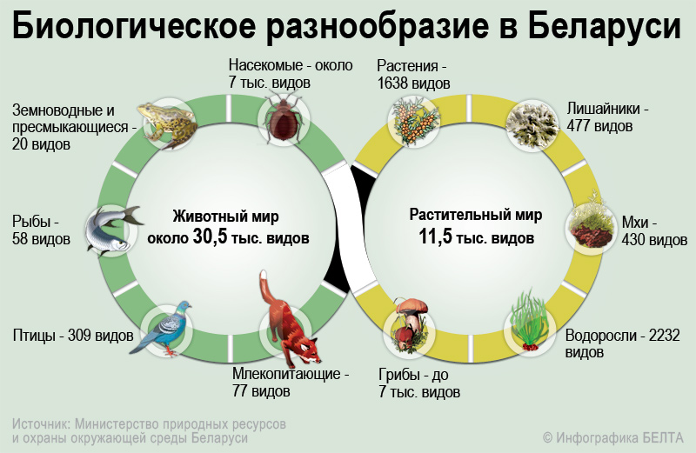
Разработчик: преп. каф. ИПиЭ Кирвель П.И.

Slide 40
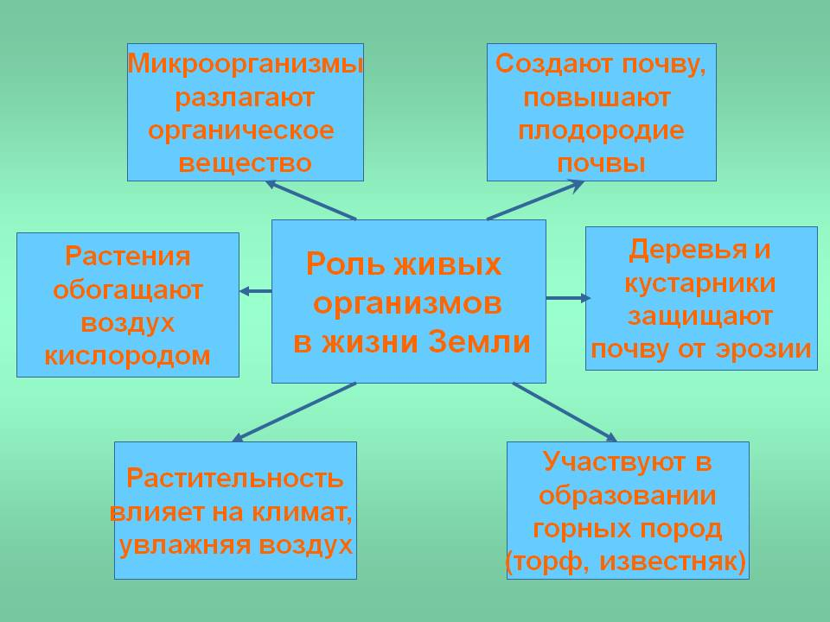
Разработчик: преп. каф. ИПиЭ Кирвель П.И.

Slide 41
Функции лесных ресурсов:
Санитарно-гигиеническая
(лес является одним из основных поставщиков кислорода на планете, осаждает частицы пыли из атмосферы, выделении фитонцидов, поглотитель шума )
Оздоровительная
(рекреационное значение)
Защитная
(смягчает климат, снижает опасные явления)
Водоохранная
(обеспечении почвы влагой)
Почвообразующая
(создаёт гумус)
Социальная
(зоны отдыха в городских и прилегающих территориях),
Хозяйственная
(ресурс и сырьё)
и иные.
Разработчик: преп. каф. ИПиЭ Кирвель П.И.

Slide 42
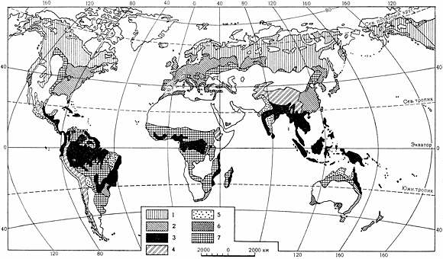
Леса земного шара: 1 — хвойные леса, 2 — смешанные леса, 3 — влажные тропические леса, 4 —горные, 5 —жестколистные леса и кустарники, 6 —леса средиземноморского типа, 7 —переменно-влажные леса
Разработчик: преп. каф. ИПиЭ Кирвель П.И.

Slide 43
Лесной фонд Беларуси - это совокупность всех лесов страны натурального и искусственного происхождения, включает покрытые лесом земли.
Лесные ресурсы включают стволовые запасы древесины и разнообразные недревесные ресурсы: технические (живицу, пробку и др.), пищевые (грибы, плоды, ягоды, орехи и др.), лекарственные растения. Лесные ресурсы рассматриваются вместе с занимаемыми ими землями.
Степень облесенности территории определяется с помощью показателя лесистости - отношения лесопокрытой площади к общей площади (материка, страны, отдельного региона), выражается в %.
Бонитет леса – показатель продуктивности леса. За основной показатель принята средняя высота насаждений определенного возраста.
Полнота насаждений – степень сомкнутости крон деревьев в лесу. Если между кронами нет просветов, то полнота насаждений принимается равной 1,0.
Разработчик: преп. каф. ИПиЭ Кирвель П.И.

Slide 44
Лесное хозяйство — отрасль хозяйства, которая обеспечивает потребности страны в древесине и других продуктах леса.
Леса Беларуси в соответствии с их выполняемыми функциями разделяют на две группы. Первую группу составляют леса, выполняющие преимущественно водоохранные, защитные, санитарно-гигиенические и оздоровительные функции. Лесопользование
Вторую группу образуют хозяйственные леса, которые имеют эксплуатационное значение. Лесоиспользование
Разработчик: преп. каф. ИПиЭ Кирвель П.И.

Slide 45
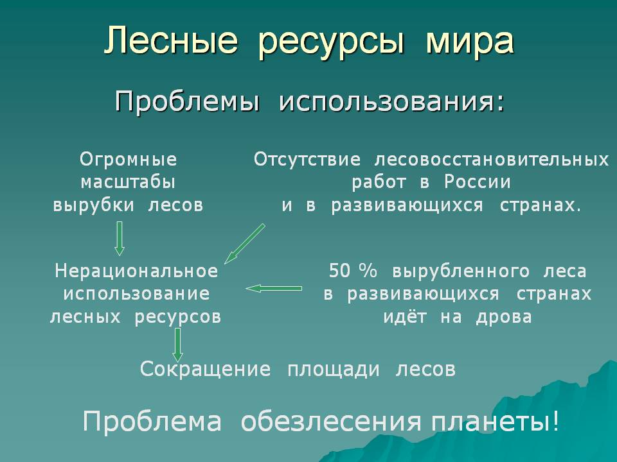
Разработчик: преп. каф. ИПиЭ Кирвель П.И.

Slide 46
Заповедное дело. Особоохраняемые территории
Заповедник – особо охраняемые пространства, полностью исключенные из любой хозяйственной деятельности ради сохранения в нетронутом виде природных комплексов. Подчинены строгому режиму охраны, который запрещает всякую деятельность человека.
Заказник – участок, в пределах которого запрещены отдельные виды и формы хозяйственной деятельности для обеспечения охраны живых организмов, экологических компонентов, биогеоценозов.
Национальный парк – обширная территория, включающая особо охраняемые природные ландшафты или их части, предназначенная для сохранения природных комплексов в неприкосновенности и для рекреационных целей.
Памятники природы – природные достопримечательности, имеющие научное, историческое значение, а также объекты природы, связанные с какими-либо историческими событиями.
Разработчик: преп. каф. ИПиЭ Кирвель П.И.

Slide 47
На территории заповедников запрещается:
Эксплуатация природных ресурсов;
Уничтожение диких животных, их нор и гнёзд;
Повреждение растительности и действия, вызывающие нарушения естественного состояния природы;
Строительство объектов, не связанных с деятельностью заповедника;
Ограничивается движение людей и средств транспорта
На территории заповедников допускается:
Добыча животных для регулирования их численности и с целью научных исследований;
Сенокошение для сохранения сложившихся ассоциаций растительности;
Использование земельных участков для экспериментальных исследований заповедника;
Проводятся санитарные рубки, борьба с вредными насекомыми, при массовом размножении истребление волков.
Разработчик: преп. каф. ИПиЭ Кирвель П.И.

Slide 48
Заповедные места Беларуси
Заповедники:
Березинский биосферный заповедник
Полесский радиационно-экологический заповедник
2. Заказники:
Свитязанский, Межозерный, Красный Бор, Селява, Выгонощанское, Ельня, Болото Мох, Подвеликий мох, Долгое и др.
3. Национальные парки:
"Беловежская пуща",
"Браславские озера",
"Припятский",
«Нарочанский»
Разработчик: преп. каф. ИПиЭ Кирвель П.И.

Slide 49
Зонирование национальных парков Беларуси
Заповедные зоны, предназначенные для охраны и восстановления наиболее ценных природных комплексов;
Зоны регулируемого использования, предназначенные для сохранения отдельных экосистем;
Рекреационные зоны, предназначенные для разме-щения объектов и сооружений санаторно-курортного лечения, отдыха и туризма;
Хозяйственные зоны, предназначенные для размеще-ния объектов обслуживания посетителей парков, ведение хозяйственной и иной деятельности;
Буферные зоны, предназначенные для обеспечения жизнедеятельности местного населения, эксплуатации хозяйственных объектов парка.
Разработчик: преп. каф. ИПиЭ Кирвель П.И.
Разработчик: преп. каф. экологии Кирвель П.И.

Slide 50
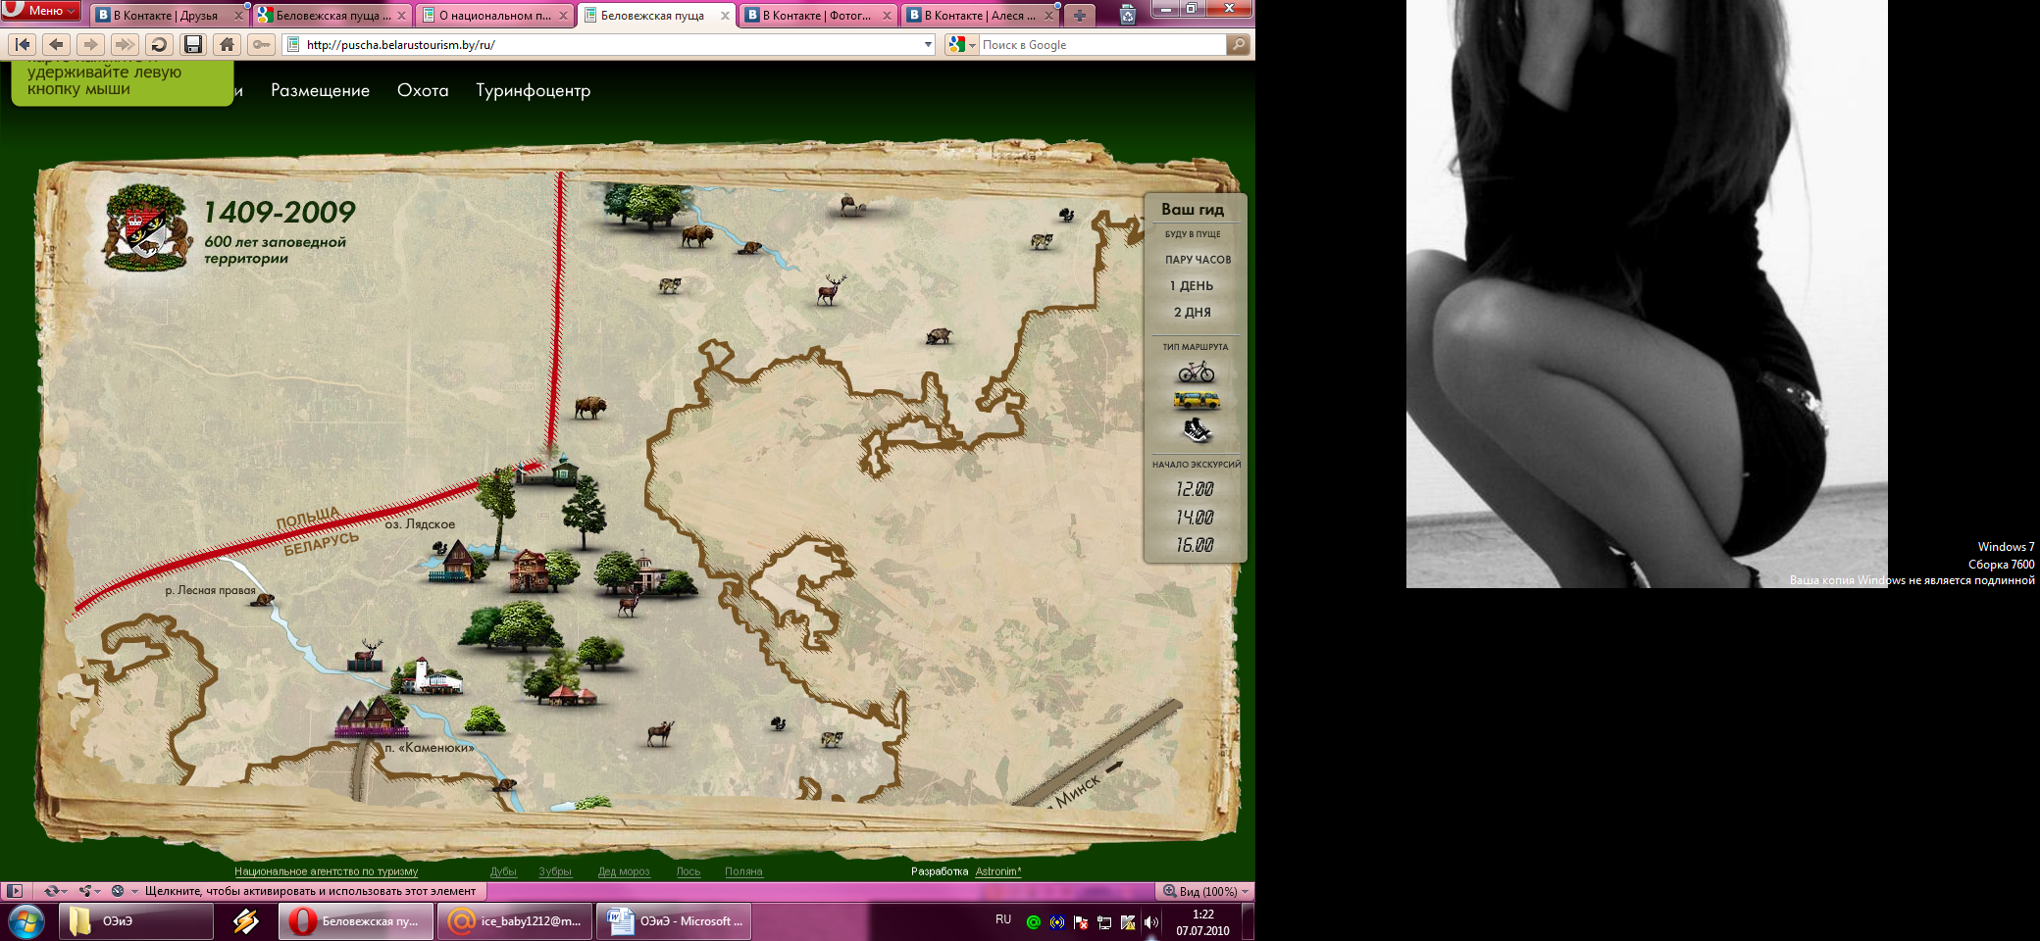
Беловежская пуща
Разработчик: преп. каф. ИПиЭ Кирвель П.И.

Slide 51
Памятники природы
Виды:
ботанические (ботанические сады, дендрологические парки, произведения садово-паркового искусства, участки леса с ценными древесными породами, отдельные вековые или редких пород деревья, участки территории с реликтовой растительностью, места произрастания видов растений);
гидрологические (озера, болота, водохранилища и участки старинных каналов, родники и т.п.);
геологические (обнажение ледниковых отложений и коренных пород, крупные валуны).
Разработчик: преп. каф. ИПиЭ Кирвель П.И.

Slide 52
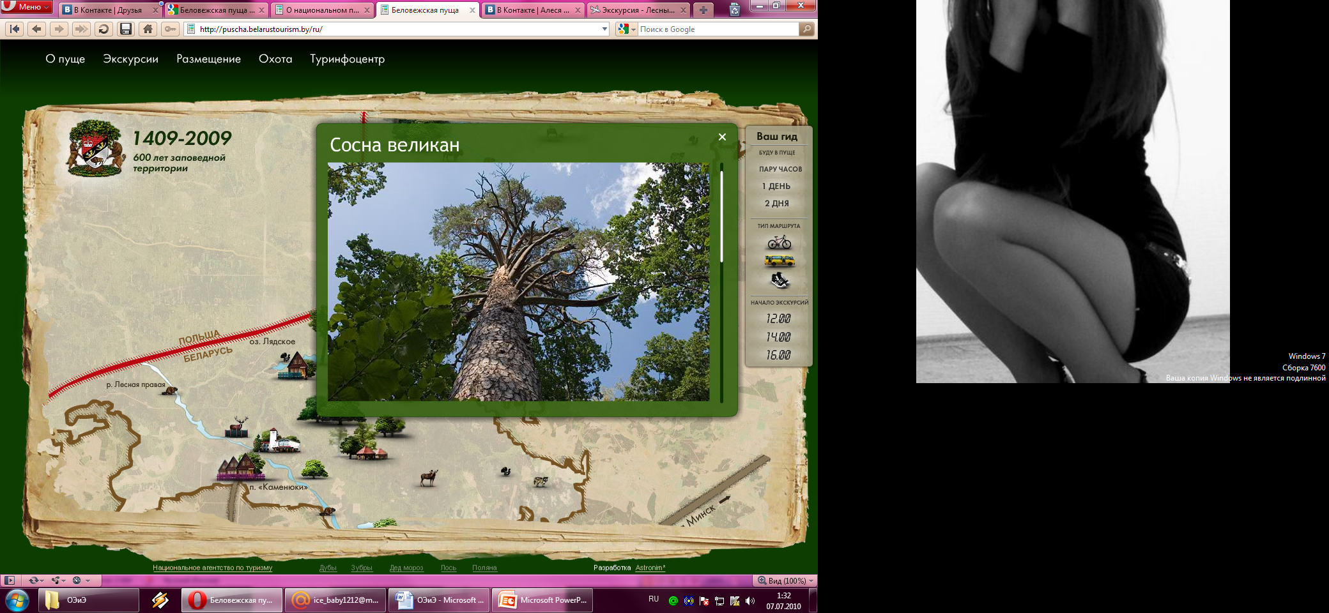
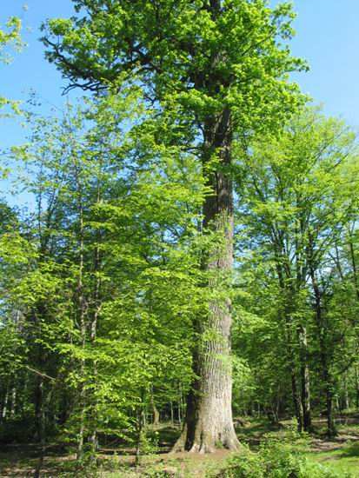
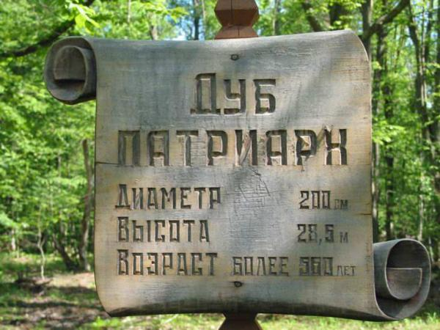
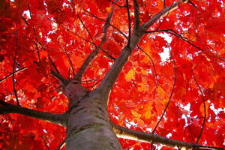
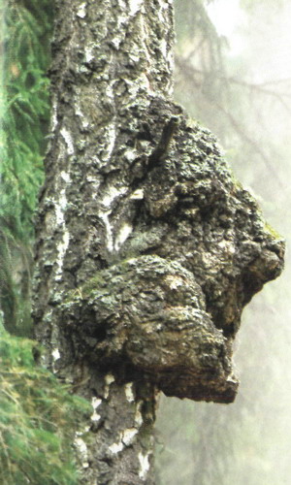
Дуб-патриарх
Красный дуб
Береза с головой зубра
Разработчик: преп. каф. ИПиЭ Кирвель П.И.

Slide 53
БЕРЕГИТЕ ПРИРОДУ – ВАМ ЗДЕСЬ ЖИТЬ!!!!
СПАСИБО ЗА ВНИМАНИЕ

